Slide 1
第二章 数据的机器级表示与处理 ——非数值数据的表示、数据的存储

Slide 2
主要内容
非数值数据的编码表示
数据的宽度和存储

Slide 3
主要内容
非数值数据的编码表示
数据的宽度和存储

Slide 4
逻辑数据的编码表示
表示
用一位表示 。例如，真：1 / 假：0
N位二进制数可表示N个逻辑数据，或一个位串
运算
按位进行
如:按位与 / 按位或 / 逻辑左移 / 逻辑右移 等
识别
逻辑数据和数值数据在形式上并无差别，也是一串0/1序列，机器靠指令来识别。
位串
用来表示若干个状态位或控制位（OS中使用较多）
例如，x86的标志寄存器含义如下：
OF
DF
IF
TF
SF
ZF
AF
PF
CF

Slide 5
西文字符的编码表示
特点
是一种拼音文字，用有限几个字母可拼写出所有单词
只对有限个字母和数学符号、标点符号等辅助字符编码
所有字符总数不超过256个，使用7或8个二进位可表示
表示（常用编码为7位ASCII码）
十进制数字：0/1/2…/9
英文字母：A/B/…/Z/a/b/…/z
专用符号：+/-/%/*/&/……
控制字符（不可打印或显示）
操作
字符串操作，如:传送/比较 等
必须熟悉对应的ASCII码！

Slide 6
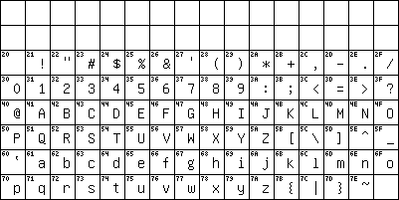
ASCII码/ ISO-646-US标准
GB 1988-80 (ISO 646-CN)
0 1 2 3 4 5 6 7 8 9 A B C D E F
0
1
2
3
4
5
6
7
￥

Slide 7
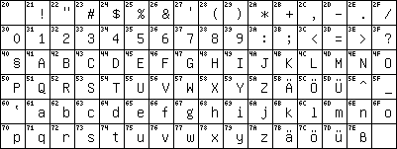
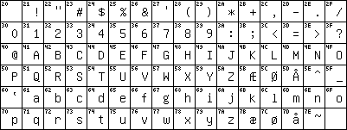
ISO-646的本地化
ISO-646-DE
（德国）
ISO-646-DK
（丹麦）

Slide 8
扩充ASCII字符集——ISO8859
ISO8859.
单8位代码空间
1 Latin1 (West European)
2 Latin2 (East European)
3 Latin3 (South European)
4 Latin4 (North European)
5 Cyrillic
6 Arabic
7 Greek
8 Hebrew
9 Latin5 (Turkish)
10 Latin6 (Nordic)
11Latin/Thai
12 non-existent
13 Baltic Rim
14 Celtic
15 Latin-9
16 South-Eastern Eruopean
………
C0
GL
C1
GR

Slide 9
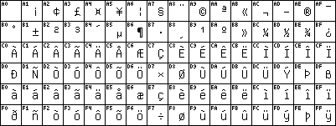
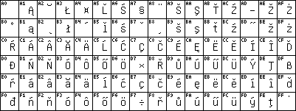
ISO 8859 扩充ASCII字符集
ISO-8859-1
(West European)
ISO-8859-2
(East European)

Slide 10
汉字及国际字符的编码表示
特点
汉字是表意文字，一个字就是一个方块图形。
汉字数量巨大，总数超过6万字，给汉字在计算机内部的表示、汉字的传输与交换、汉字的输入和输出等带来了一系列问题。
编码形式
有以下几种汉字代码：
输入码：对汉字用相应按键进行编码表示，用于输入
内码：用于在系统中进行存储、查找、传送等处理
字模点阵或轮廓描述: 描述汉字字模点阵或轮廓，用于显示/打印
问题：西文字符有没有输入码？有没有内码？有没有字模点阵或轮廓描述？

Slide 11
汉字内码
至少需2个字节才能表示一个汉字内码。为什么？
由汉字的总数决定！
可在GB2312国标码的基础上产生汉字内码
为与ASCII码区别，将国标码的两个字节的第一位置“1”后得到一种汉字内码
例如，汉字“大”在码表中位于第20行、第83列。因此区位码为0010100 1010011，国标码为00110100 01110011，即3473H。前面的34H和字符“4”的ACSII码相同，后面的73H和字符“s”的ACSII码相同，将每个字节的最高位各设为“1”后，就得到其内码：B4F3H (1011 0100 1111 0011B)，因而不会和ASCII码混淆。

Slide 12
GB2312-1980
1981年颁布，《信息交换用汉字编码字符集·基本集》。
GB2312字符集由三个部分构成
字母、数字和各种符号，包括拉丁字母、俄文、日文平假名与片假名、希腊字母、汉语拼音等共682个（统称为GB2312图形符号）；
一级常用汉字，共3755个，按汉语拼音排列；
二级常用字，共3008个，因不太常用，所以按偏旁部首排列。

Slide 13
CJK(中日韩)统一汉字字符集
所谓CJK统一汉字编码, 是指不论国家和地区，不论汉字的字义有无区别，只要字形相同，该汉字就只有一个代码。
CJK字符集以现有各国和地区的标准字符集作为源字符集，将其中的汉字按统一的认同规则进行认同／甄别后，生成涵盖各源字集并按东亚著名的四大字典（康熙字典、大汉和字典、汉语大字典及大字源）的页码／字位综合排序(按部首—笔画数目)排序，构成共27,484个汉字组成的大字符集。
经过中、日、韩、越、新的力争，国际标准化组织在Unicode编码体系中给汉字划出了9万多个码位，各国将对CJK汉字字符集作进一步的扩充。

Slide 14
《汉字内码扩展规范》GBK
GBK全称《汉字内码扩展规范》（1995年）
向下与 GB 2312 编码兼容
向上准备向ISO 10646.1 国际标准过渡，是一个承上启下的标准。
GBK 规范收录了 ISO 10646.1 中的全部 CJK 汉字和符号，并有所补充
GB 2312中的全部汉字(GBK/2)
其他CJK汉字和增补的汉字(GBK/3和GBK/4),共21003个汉字
另外还有883个图形符号（GBK/1, GBK/5）

Slide 15
ISO/IEC 10646 (UCS)
ISO/IEC 10646 即“通用编码字符集”（Universal Coded Character Set，简称UCS）, 相应的工业标准称为“Unicode”，两者完全兼容。
设计目标：
实现所有字符在同一字符集中等长编码、同等使用的真正多文种信息处理。
1993、2000分别发布标准的第１部分(ISO/IEC 10646.1:1993和10646.1:2000)，对应的中国国家标准是GB 13000.1。第2部分(ISO/IEC 10646.2)也已发布。

Slide 16
Version | Date | Characters
 |  | # | Notable additions
1.0.0 | October 1991 | 7,161 | Initial repertoire covers these scripts: Arabic, Armenian, Bengali, Bopomofo, Cyrillic, Devanagari, Georgian, Greek and Coptic, Gujarati, Gurmukhi, Hangul, Hebrew, Hiragana, Kannada, Katakana, Lao, Latin, Malayalam, Oriya, Tamil, Telugu, Thai, and Tibetan.
1.0.1 | June 1992 | 28,359 | The initial set of 20,902 CJK Unified Ideographs is defined.
1.1 | June 1993 | 34,233 | 4,306 more Hangul syllables added to original set of 2,350 characters. Tibetan removed.
2.0 | July 1996 | 38,950 | Original set of Hangul syllables removed, and a new set of 11,172 Hangul syllables added at a new location. Tibetan added back in a new location and with a different character repertoire. Surrogate character mechanism defined, and Plane 15 and Plane 16 Private Use Areas allocated.
2.1 | May 1998 | 38,952 | Euro sign added.
3.0 | September 1999 | 49,259 | Cherokee, Ethiopic, Khmer, Mongolian, Myanmar, Ogham, Runic, Sinhala, Syriac, Thaana, Unified Canadian Aboriginal Syllabics, and Yi Syllables added, as well as a set of Braille patterns.
3.1 | March 2001 | 94,205 | Deseret, Gothic and Old Italic added, as well as sets of symbols for Western music and Byzantine music, and 42,711 additional CJK Unified Ideographs.
3.2 | March 2002 | 95,221 | Philippine scripts Buhid, Hanunó'o, Tagalog, and Tagbanwa added.
4.0 | April 2003 | 96,447 | Cypriot syllabary, Limbu, Linear B, Osmanya, Shavian, Tai Le, and Ugaritic added, as well as Hexagram symbols.
4.1 | March 2005 | 97,720 | Buginese, Glagolitic, Kharoshthi, New Tai Lue, Old Persian, Syloti Nagri, and Tifinagh added, and Coptic was disunified from Greek. Ancient Greek numbers and musical symbols were also added.
5.0 | July 2006 | 99,089 | Balinese, Cuneiform, N'Ko, Phags-pa, and Phoenician added.
5.1 | April 2008 | 100,713 | Carian, Cham, Kayah Li, Lepcha, Lycian, Lydian, Ol Chiki, Rejang, Saurashtra, Sundanese, and Vai added, as well as sets of symbols for the Phaistos Disc, Mahjong tiles, and Domino tiles. There were also important additions for Myanmar, additions of letters and Scribal abbreviations used in medieval manuscripts, and the addition of capital ß.
5.2 | October 2009 | 107,361 | Avestan, Bamum, Egyptian hieroglyphs (the Gardiner Set, comprising 1,071 characters), Imperial Aramaic, Inscriptional Pahlavi, Inscriptional Parthian, Javanese, Kaithi, Lisu, Meetei Mayek, Old South Arabian, Old Turkic, Samaritan, Tai Tham and Tai Viet added. 4,149 additional CJK Unified Ideographs (CJK-C), as well as extended Jamo for Old Hangul, and characters for Vedic Sanskrit.

Slide 17
6.0 | 2010年10月 | ISO/IEC 10646:2010与印度卢比符号 | 109,449 | Batak, Brahmi, Mandaic, playing card symbols, transport and map symbols, alchemical symbols, emoticons and emoji. 222 additional CJK Unified Ideographs (CJK-D) added.^{[16]}
6.1 | 2012年1月 | ISO/IEC 10646:2012 | 110,181 | Chakma, Meroitic cursive, Meroitic hieroglyphs, Miao, Sharada, Sora Sompeng, and Takri.^{[17]}
6.2 | 2012年9月 | ISO/IEC 10646:2012与土耳其里拉符号 | 110,182 | 土耳其里拉符号^{[18]}。
6.3 | 2013年9月 | ISO/IEC 10646:2012与6个字符 | 110,187 | 5 bidirectional formatting characters.^{[19]}
7.0 | 2014年6月 | ISO/IEC 10646:2012与其第1、2修订版，以及俄罗斯卢布符号 | 113,021 | Bassa Vah, Caucasian Albanian, Duployan, Elbasan, Grantha, Khojki, Khudawadi, Linear A, Mahajani, Manichaean, Mende Kikakui, Modi,Mro, Nabataean, Old North Arabian, Old Permic, Pahawh Hmong, Palmyrene, Pau Cin Hau, Psalter Pahlavi, Siddham, Tirhuta, Warang Citi, and Dingbats.^{[20]}
8.0 | 2015年6月 | ISO/IEC 10646:2014与其第1修订版，以及乔治亚拉里符号、9个中日韩统一表意文字与41个表情符号^{[21]} | 120,737 | Ahom, Anatolian hieroglyphs, Hatran, Multani, Old Hungarian, SignWriting, 5,771 CJK unified ideographs, a set of lowercase letters for Cherokee, and five emoji skin tone modifiers^{[22]}

Slide 18
UCS的变形显现形式之一UTF-8
为了与原8-bit系统保持向下兼容，UCS还可以采用8位编码，即采用单字节表示ASCII字符，这种可变长编码称为“UTF-8”（UCS Transformation Form – 8）
UTF－8（可变长形式编码)，
单字节: ASCII字符（from 20 to 7F）
双字节: Latin等字符（from 80 to 07FF）
三字节: 其它BMP字符
四字节: 其它字符

Slide 19
UCS的变形显现形式之一UTF-16
为了扩大字符集的容量，在UCS文本中还允许插入一些4字节的UCS-4字符.
在BMP平面中保留了2个有1024个位置的块（D800 到 DFFF），这些位置不能用来表示任何符号，
从每一块中各选一个数字所组成的这些数字对，可用来表示多达100万个UCS-4字符。
这种编码方式面向双字节，允许4字节编码，称为“UTF-16”（ UCS Transformation Form – 16 ），这是一种处理效率与存储容量折中的编码方案。

Slide 20
GB18030-2000的编码
采用单字节、双字节和四字节三种方式对字符编码。
GB 18030-2000，兼容 Unicode 3.0 中日韩统一表意文字（即扩展A区），共收27533个汉字；2000年3月17日发布
GB 18030-2005，更新至 Unicode 3.1 中日韩统一表意文字（即扩展B区），并增加少数民族包括朝鲜文、蒙古文（包括满文、托忒文、锡伯文、阿礼嘎礼文）、德宏傣文、藏文、维吾尔文／哈萨克文／柯尔克兹文和彝文的文字。共有70244个汉字；2005年11月8日发布、2006年5月1日实施

Slide 21
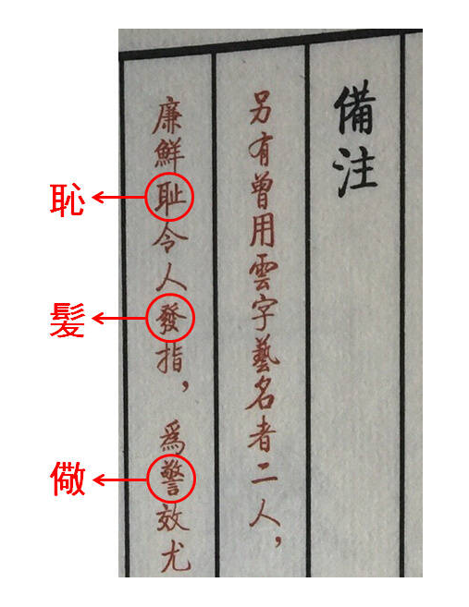
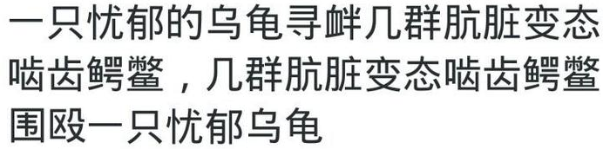
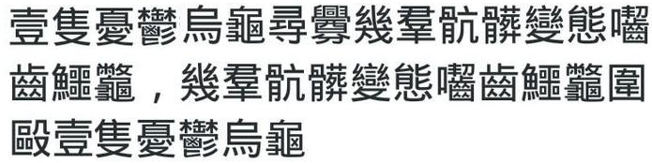
繁体有风险，使用需谨慎

Slide 22
汉字的字模点阵码和轮廓描述
为便于打印、显示汉字，汉字字形必须预先存在机内
字库 (font)：所有汉字形状的描述信息集合
不同字体 (如宋体、仿宋、楷体、黑体等) 对应不同字库
从字库中找到字形描述信息，然后送设备输出
问题：如何知道到哪里找相应的字形信息？
汉字内码与其在字库中的位置有关！！
字形主要有两种描述方法：
字模点阵描述（图像方式）
轮廓描述（图形方式）
直线向量轮廓
曲线轮廓（True Type字形）

Slide 23
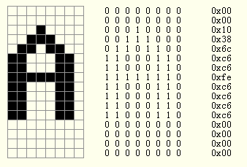
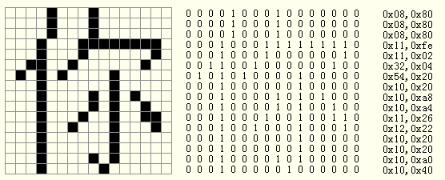
点阵字体
HZK12
HZK16
HZK24s
HZK24k
HZK24H

Slide 24
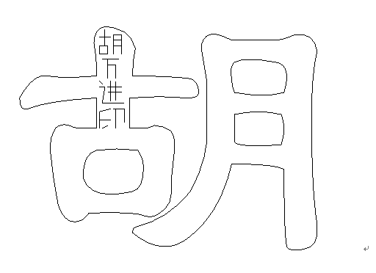
矢量字体
Postscript
TrueType Font

Slide 25
主要内容
非数值数据的编码表示
数据的宽度和存储

Slide 26
数据的基本宽度
比特（bit）是计算机中处理、存储、传输信息的最小单位
二进制信息的计量单位是“字节”(Byte)，也称“位组”
现代计算机中，存储器按字节编址
字节是最小可寻址单位 (addressable unit )
如果以字节为一个排列单位，则LSB表示最低有效字节，MSB表示最高有效字节
除比特和字节外，还经常使用“字”(word)作为单位
“字”和 “字长”的概念不同
IA-32中的“字”有多少位？字长多少位呢？
DWORD ：32位
QWORD：64位
16位
32位

Slide 27
数据的基本宽度
“字”和 “字长”的概念不同
“字长”指数据通路的宽度。
（数据通路指CPU内部数据流经的路径以及路径上的部件，主要是CPU内部进行数据运算、存储和传送的部件，这些部件的宽度基本上要一致，才能相互匹配。因此，”字长”等于CPU内部总线的宽度、运算器的位数、通用寄存器的宽度等。 ）
“字”表示被处理信息的单位，用来度量数据类型的宽度。
字和字长的宽度可以一样，也可不同。
例如，x86体系结构定义“字”的宽度为16位，但从386开始字长就是32位了。

Slide 28
数据量的度量单位
存储二进制信息时的度量单位要比字节或字大得多
容量经常使用的单位有：
“千字节”(KB)，1KB=2¹⁰字节=1024B
“兆字节”(MB)，1MB=2²⁰字节=1024KB
“千兆字节”(GB)，1GB=2³⁰字节=1024MB
“兆兆字节”(TB)，1TB=2⁴⁰字节=1024GB
通信中的带宽使用的单位有：
“千比特/秒”(kb/s)，1kbps=10³ b/s=1000 bps
“兆比特/秒”(Mb/s)，1Mbps=10⁶ b/s =1000 kbps
“千兆比特/秒”(Gb/s)，1Gbps=10⁹ b/s =1000 Mbps
“兆兆比特/秒”(Tb/s)，1Tbps=10¹² b/s =1000 Gbps
如果把b换成B，则表示字节而不是比特（位）
例如，10MBps表示 10兆字节/秒

Slide 29
程序中数据类型的宽度
高级语言支持多种类型、多种长度的数据
例如，C语言中char类型的宽度为1个字节，可表示一个字符（非数值数据），也可表示一个8位的整数（数值数据）
不同机器上表示的同一种类型的数据可能宽度不同
必须确定相应的机器级数据表示方式和相应的处理指令
C语言中数值数据类型的宽度 (单位：字节)
C声明 | 典型32位 机器 | Compaq Alpha 机器
char short int int long int | 1 2 4 4 | 1 2 4 8
char* | 4 | 8
float double | 4 8 | 4 8
从表中看出：同类型数据并不是所有机器都采用相同的宽度，分配的字节数随机器字长和编译器的不同而不同。
Compaq Alpha是一个针对高端应用的64位机器，即字长为64位

Slide 30
数据的存储和排列顺序
65535=2¹⁶-1
[-65535]_{补}=FFFF0001H
80年代开始，几乎所有机器都用字节编址
ISA设计时要考虑的两个问题：
如何根据一个字节地址取到一个32位的字？- 字的存放问题
一个字能否存放在任何字节边界？- 字的边界对齐问题
例如，若 int i = -65535，存放在内存100号单元（即占100#～103#），则用“取数”指令访问100号单元取出 i 时，必须清楚 i 的4个字节是如何存放的。
FF FF 00 01
103 102 101 100
little endian word 100#
Word:
msb
lsb
100 101 102 103
big endian word 100#
大端方式（Big Endian）: MSB所在的地址是数的地址
e.g. IBM 360/370, Motorola 68k, MIPS, Sparc, HP PA
小端方式（ Little Endian）: LSB所在的地址是数的地址
e.g. Intel 80x86, DEC VAX
有些机器两种方式都支持，可通过特定控制位来设定采用哪种方式。

Slide 31
BIG Endian versus Little Endian
Ex3: Memory layout of an instruction located in 1000
假定小端机器中指令：mov AX, 0x12345(BX)
其中操作码mov为40H，寄存器AX和BX的编号分别为0001B和0010B，立即数占32位，则存放顺序为：
00
01
23
45
12
40
1005
1004
1003
1002
1001
1000
45
23
01
00
12
40
40
1
2
45 23 01 00
若在大端机器上，则存放顺序如何？
40
1
2
00 01 23 45
地址
只需要考虑指令中立即数的顺序！

Slide 32
Byte Swap Problem（字节交换问题）
78
3
12
3
56
2
34
2
34
1
increasing
byte
address
56
1
12
0
78
0
Big Endian
Little Endian
上述存放在0号单元的数据（字）是什么？
12345678H？ 78563412H？
存放方式不同的机器间程序移植或数据通信时，会发生什么问题？
每个系统内部是一致的，但在系统间通信时可能会发生问题！
因为顺序不同，需要进行顺序转换
音、视频和图像等文件格式或处理程序都涉及到字节顺序问题
ex. Little endian: GIF, PC Paintbrush, Microsoft RTF,etc
Big endian: Adobe Photoshop, JPEG, MacPaint, etc

Slide 33
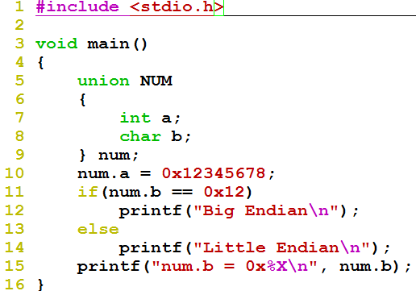

检测系统的字节顺序
union的存放顺序是所有成员从低地址开始，利用该特性可测试CPU的大/小端方式。
请猜测在IA-32上的打印结果。

Slide 34
Alignment(对齐)
Alignment: 要求数据的地址是相应的边界地址
目前机器字长一般为32位或64位，而存储器地址按字节编址
指令系统支持对字节、半字、字及双字的运算，也有位处理指令
各种不同长度的数据存放时，有两种处理方式:
按边界对齐 （假定存储字的宽度为32位，按字节编址）
字地址：4的倍数(低两位为0)
半字地址：2的倍数(低位为0)
字节地址：任意
不按边界对齐
坏处：可能会增加访存次数！
（学了存储器组织后会更明白！）
每4个字节可同时读写

Slide 35


Alignment(对齐)
按边界对齐
边界不对齐
如：int i, short k, double x, char c, short j,……
存储器按字节编址
每次只能读写某个字地址开始的4个单元中连续的1个、2个、3个或4个字节
0 字节 1字节 2字节 3字节
0004081216
x：2个周期
j：1个周期
则：&i=0; &k=4; &x=8; &c=16; &j=18;……
字节0 字节1 字节2 字节3
虽节省了空间，但增加了访存次数！
需要权衡，目前来看，浪费一点存储空间没有关系！
0004081216
x：3个周期
j：2个周期
则： &i=0; &k=4; &x=6; &c=14; &j=15;……

Slide 36
Alignment(对齐) 举例
struct S2 {
short i；
int j；
char c；
}；
例如，考虑下列两个结构声明：
struct S1 {
short i；
char c；
int j；
}；
在要求对齐的情况下，哪种结构声明更好？
0
4
8
S1：
i
c
j
X
0
4
8
S2：
i
X X
j
c
X X X

Slide 37
对齐方式的设定
#pragma pack(n)
为编译器指定结构体或类内部的成员变量的对齐方式。
当自然边界（如int型按4字节、short型按2字节、float按4字节）比n大时，按n字节对齐。
缺省或#pragma pack() ，按自然边界对齐。
__attribute__((aligned(m)))
为编译器指定一个结构体或类或联合体或一个单独的变量(对象)的对齐方式。
按m字节对齐(m必须是2的幂次方)，且其占用空间大小也是m的整数倍，以保证在申请连续存储空间时各元素也按m字节对齐。
__attribute__((packed))
不按边界对齐，称为紧凑方式。

Slide 38
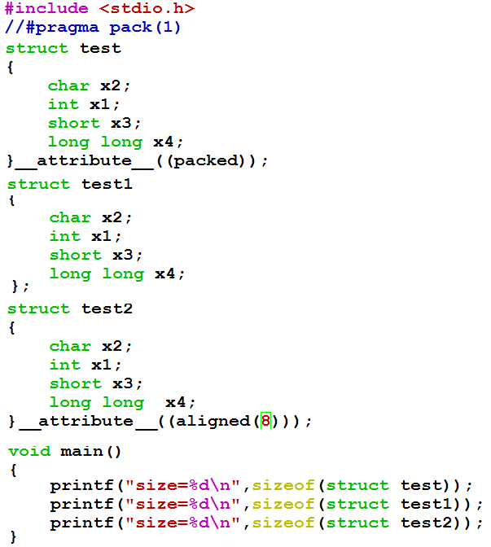

没有设置pragma pack(1)，输出结果是什么？

Slide 39
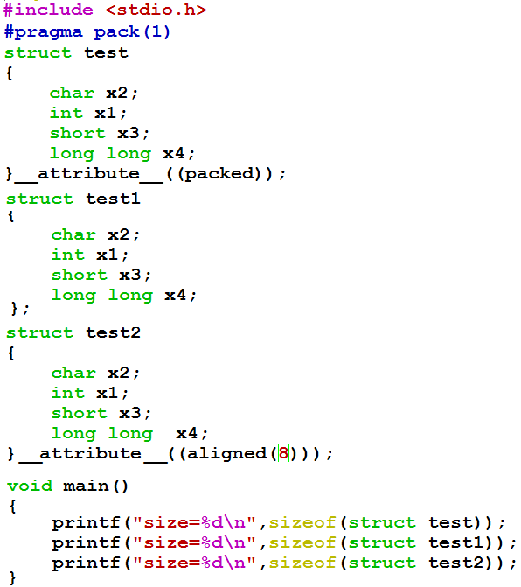

如果设置了pragma pack(1)，结果又是什么？

Slide 40
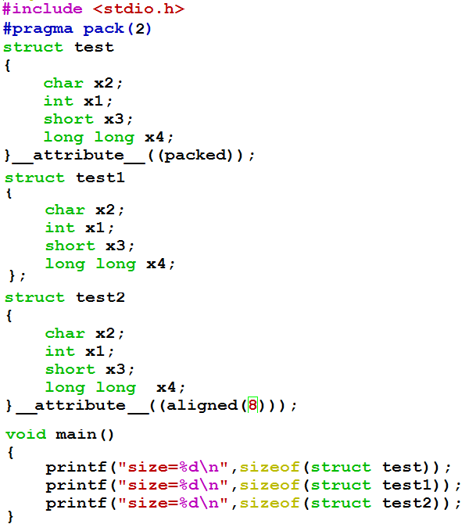

如果设置了pragma pack(2)，结果又是什么？

Slide 41
第二讲小结
非数值数据的表示
逻辑数据用来表示真/假或N位位串，按位运算
西文字符：用ASCII码表示
汉字：汉字输入码、汉字内码、汉字字模码
数据的宽度
位、字节、字（不一定等于字长）
k /K / M / G / T / P / E / Z / Y 有不同的含义
数据的存储排列
数据的地址：连续若干单元中最小的地址，即：从小地址开始存放数据
问题：若一个short型数据si存放在单元0x08000100和0x08000101中，那么si的地址是什么？
大端方式：用MSB存放的地址表示数据的地址
小端方式：用LSB存放的地址表示数据的地址
按边界对齐可减少访存次数

